Slide 1
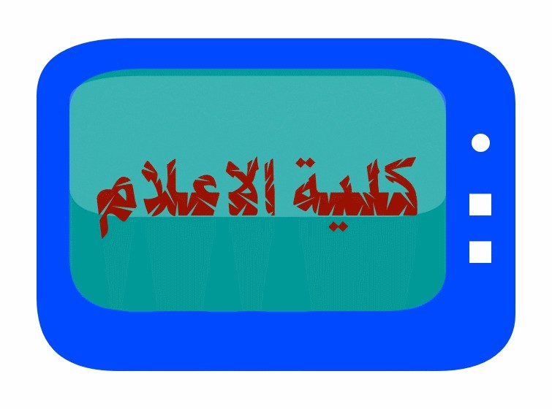

Slide 2
ماليزيا كنموذج للتنمية
حصلت ماليزيا على استقلالها في العام 1958م .
اتجهت التنمية في ماليزيا للاعتماد على دور كبير للقطاع العام والبدء في التوجه التصديري في عمليات التصنيع .
كذلك انتهجت ماليزيا استراتيجية الاعتماد على الذات في خططها التنموية، سواء البشري أو التمويلي، حيث عملت على حشد المدخرات المحلية اللازمة لاستغلال الموارد الإلهية المتاحة.
ارتفع متوسط دخل الفرد من 1200 دولار عام 1970 إلى 9000 دولار عام 2002 مع انخفاض البطالة إلى 3 % .

Slide 3
كوريا الجنوبية
عام 1965
-تسمى بجمهورية الفساد لكثرة الانقلابات العسكرية بها
-ثالث دولة فى العالم من حيث اعتمادها على المعونات
-معظم الأراضى غير صالحة للزراعة (80%)جبال
-ندرة فى مصادر الطاقة والمعادن والمواد الخام

Slide 4
-تحتل كوريا الجنوبية المرتبة 11 في الاقتصاد العالمي
-يصل ناتجها الداخلي الخام إلى 1.371مليار دولار
-متوسط دخل الفرد 22.589 دولار سنة 2012
-ارتفاع مؤشرات التعليم الأساسى لتصل إلى 99 % في التعليم العالي 60.4 % للتعليم العالى .
-تحتل المركز السابع من حيث الحركة التجارية .
-تم اعتماد عملتها كعملة نقدية إحتياطية فى الأمم المتحدة عام 2015.

Slide 5
مايجب أن ندركه حول الدور التنموى للاعلام
يقول الدكتور «مصطفى محمود» فى كتابه العد التنازلى مايلى
إن إصلاح الإنتاج والاقتصاد لايسير بالسرعة التى نتمناها والسبب أن وراء الانتاج يقف الانسان ولابد من إصلاح الانسان أولا , ويمكن تحقيق ذلك من خلال تطوير المدرسة والجامعة والتلفزيون بل ووسائل الاعلام التى أصبحت قوة إما أن تحيى الفرد أو تميته ويمكن القول أن التنمية تحتاج إلى إصلاح آلة الإنتاج والإنسان الذى يقف خلفها وتوفير السلام والأمن فهذا هو الثالوث الذى يصنع المستقبل...

